Slide 1
BUFFONI NÕELA- JA MÜNDIÜLESANNE
Buffon’s needle and coin problem
Bakalaureusetöö
2. juuni 2011
Kairiin Kütt

Slide 2
Töö eesmärk ja ülesehitus
Eesmärk:
Tutvuda Buffoni nõela- ja mündiülesandega
Esimene paragrahv:
Buffoni nõelaülesanne ja selle kolm erijuhtumit
Eksperiment
Teine paragrahv:
Buffoni mündiülesanne - erinevad regulaarsed parketid
Buffoni mündiülesanne - semiregulaarne parkett

Slide 3
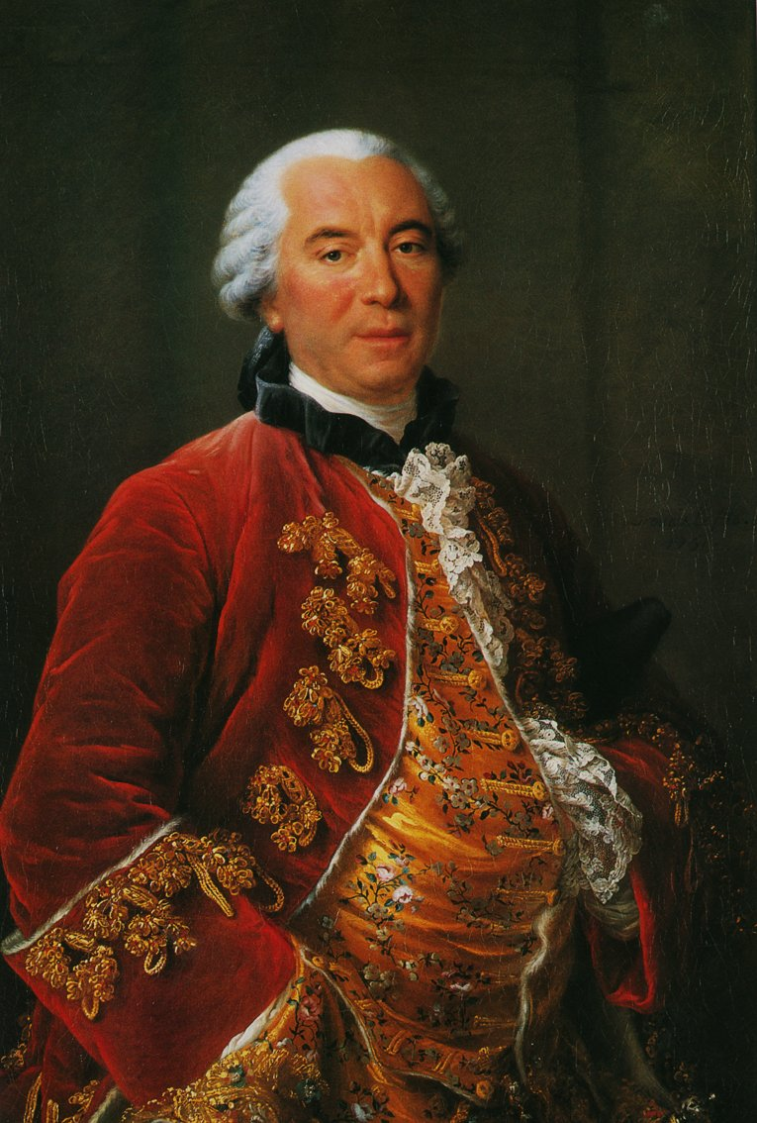
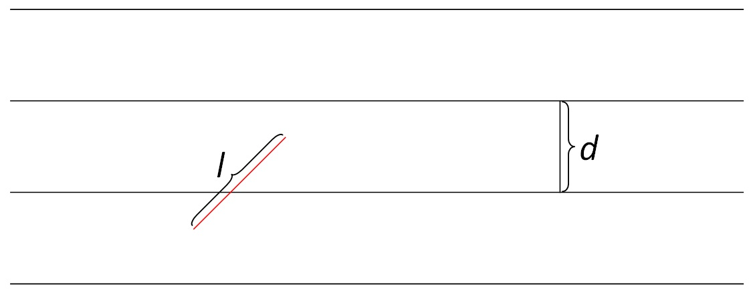
Buffoni nõelaülesanne
Georges-Louis Leclerc, comte de Buffon (1707-1788)
Ülesande püstitus:

Slide 4
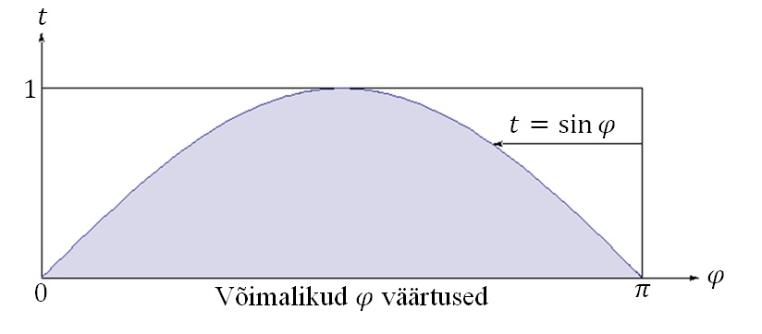
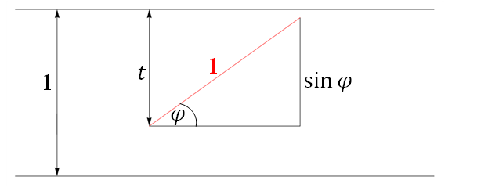
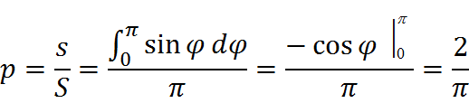

Nõelaülesande erijuhtum l = d = 1
(1)
(2)

Slide 5
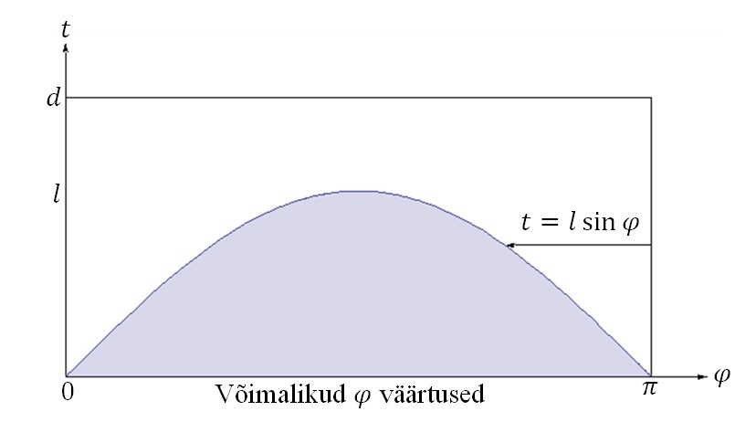
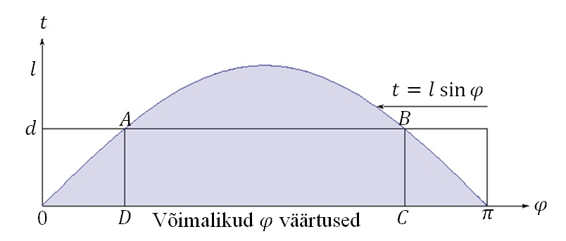
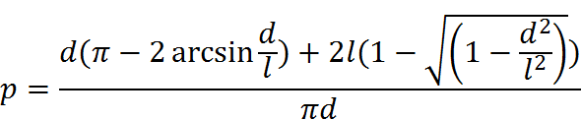


Nõelaülesande erijuhtumid l < d ja l > d
l < d l > d
(5)
(3)
(4)

Slide 6
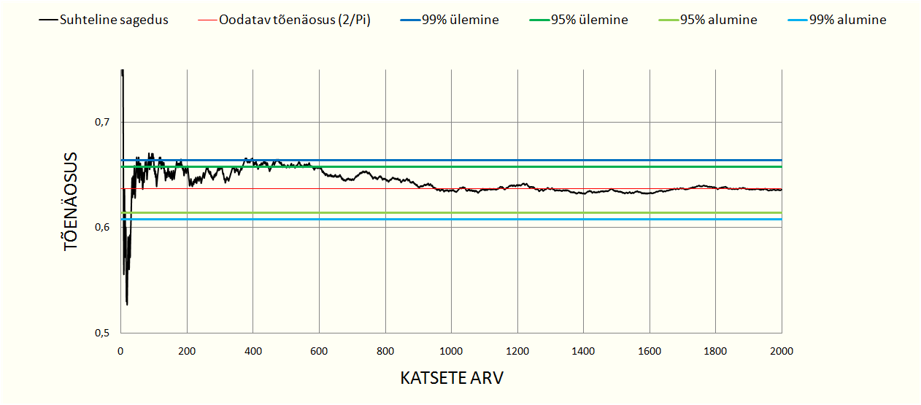


Eksperiment
Suhteline sagedus 2000 katse korral:
Oodatav tõenäosus:

Slide 7
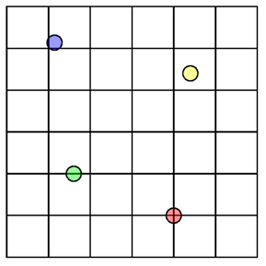
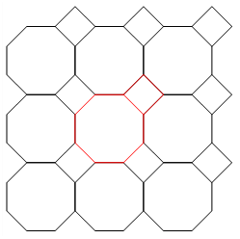
Buffoni mündiülesanne
d- mündi läbimõõt
l- plaadi külje pikkus
Ruutudest koosnev
regulaarne parkett
Kaheksanurkadest ja
ruutudest koosnev
semiregulaarne parkett

Slide 8

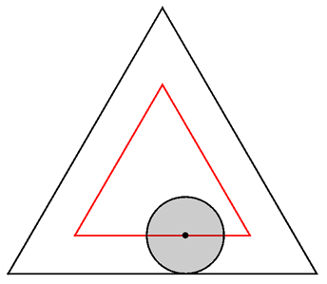


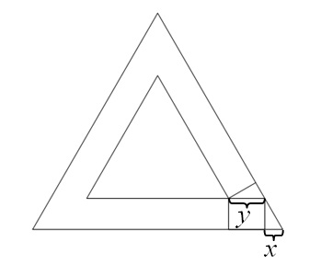


Buffoni mündiülesande lahendamine kolmnurkadest kosneva parketi näitel
(1)
(2)
(3)

Slide 9

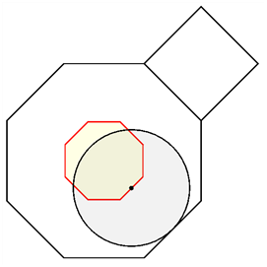


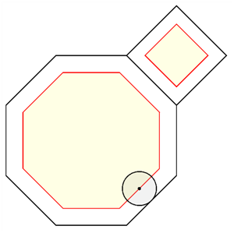


Korrapärastest kaheksanurkadest ja ruutudest koosnev semiregulaarne parkett
(4)

Slide 10
Tänan Teid kuulamast ja olen valmis vastamaTeie küsimustele...

